Slide 1


Kualifikasi & Pendidikan Staf
(KPS)

Slide 2

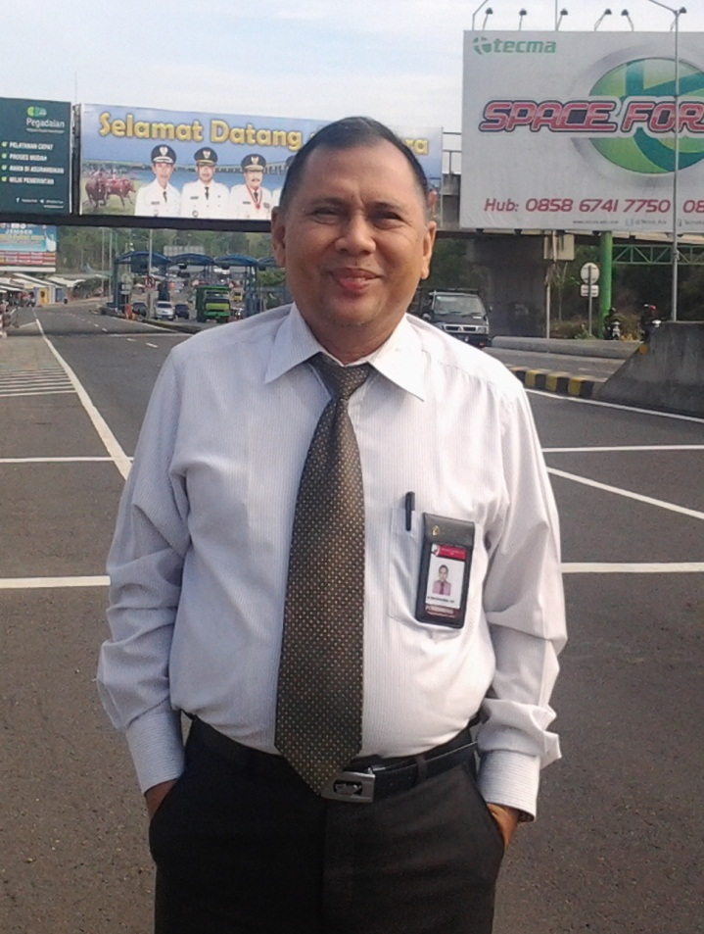

HP 08129146524
kapuyux@centrin.net.id
kapuyux@gmail.com
Dr. DJONI DARMADJAJA,
SpB. MARS, FCSI,FInaCS

Slide 3

Konsep-pokok KPS
Rumah sakit membutuhkan berbagai ketrampilan dan kualifikasi staf untuk melaksanakan misi rumah sakit dan memenuhi kebutuhan pasien
RS harus memastikan bahwa pendidikan staf yang bekerja di RS sesuai dengan kebutuhan pasien

Slide 4

Secara khusus penting diperhati-kan untuk melakukan proses kredensial secara hati-hati bagi staf medis dan perawat sebab mereka akan terlibat dalam proses asuhan klinis dan bekerja langsung dengan pasien.
Rumah sakit seharusnya memberikan kesempatan bagi staf untuk terus belajar dan mengembangkan kepribadian dan profesionalitasnya. Karenanya, pendidikan in-service dan kesempatan pembelajaran lain seharusnya ditawarkan kepada staf.

Slide 5
STAF RUMAH SAKIT
STAF KLINIS:
  STAF MEDIS
  STAF KEPERAWATAN
  STAF KESEHATAN PROFESIONAL LAINNYA
STAF NON KLINIS

Slide 6

Bab 5
Kualifikasi & Pendidikan Staf ( KPS )
1. Pola Ketenagaan (KPS 1 & 1.1)
2. Rekruitmen staf (KPS 2)
3. Kualifikasi Staf klinis (KPS 3)
4. Kualifikasi Staf Non Klinis (KPS 4))

Slide 7
5. File kepegawaian (KPS 5)
6. Perencanaan SDM (KPS 6)
7. Orientasi staf baru (KPS 7)
8. Pendidikan staf (KPS 8)

Slide 8
Pengelolaan SDM
  Pola ketenagaan (KPS 1)
  Uraian tugas seluruh staf (KPS1.1)
  Rekrutmen: Proses penerimaan staf, evaluasi kualifikasi staf baru, penetapan, Keseragaman proses (KPS2),
  Kredensialing:
    staf klinis ( evaluasi staf klinis baru, oleh unit kerja. evaluasi berkelanjutan, dokumentasi) (KPS 3)
  Staf non kinis ( supervisi dan evaluasi berkelanjutan) (KPS 4)

Slide 9
  File kepegawaian : (1.Kualifikasi staf; 2.Uraian tugas; 3.CV; 4.bukti evaluasi; 5.Catatan pelatihan yang diikuti; 6.Pemutakhiran file kepegawaian) (KPS 5)
  Penetapan perencanaan SDM (mengacu pd pola ketenagaan penetapan penugasan staf, penetapan pelaksanaan alih tanggung jawab) (KPS 6)
  Orientasi; KPS 7
  Orientasi Umum (ttg RS,Mutu,PS,PPI) dan
  Orientasi khusus (unit kerja)
  9. Pendidikan & Pelatihan ; KPS 8

Slide 10
Standar KPS 1 - 8
REKRUTMEN, SELEKSI, ORIENTASI, PENUGASAN,
PELATIHAN, EVALUASI KINERJA

Slide 11
Pola
Ketenagaan
Uraian tugas
Rekruitmen
staf
Standar KPS 1
Rumah sakit menentukan pendidikan, keterampilan, pengetahuan dan per-syaratan lain bagi seluruh staf rumah sakit.
Standar KPS 1.1.
Tanggung jawab staf dideskripsikan dalam
uraian tugas
Standar KPS 2
Pimpinan rumah sakit mengembangkan
dan mengimplementasikan proses
rekruitmen, evaluasi dan penugasan
staf serta prosedur terkait lainnya
sesuai yang diidentifikasi oleh rumah
sakit

Slide 12
Kualifikasi
Staf klinis
Staf Non klinis
File Pegawai
Standar KPS 3
Rumah sakit menggunakan proses yang ditentukan untuk memastikan bahwa pengetahuan dan ketrampilan staf klinis konsisten dengan kebutuhan pasien.
Standar KPS 4
Rumah sakit menggunakan proses yang ditentukan untuk memastikan pengetahuan dan ketrampilan staf non klinis konsisten dengan kebutuhan rumah sakit dan persya-ratan jabatan/pekerjaan.
Standar KPS 5
Ada informasi terdokumentasi untuk setiap staf Rumah Sakit.

Slide 13
Pengembangan
Staf
Review rencana
SDM
Standar KPS 6
Rencana staf dikembangkan bersama-sama oleh para pimpinan, mengidenti-fikasi jumlah, jenis dan kualifikasi staf yang diinginkan
Standar KPS 6.1.
Rencana staf direview secara terus-menerus dan diperbaharui bila diperlukan.

Slide 14
Standar KPS 7
Seluruh staf, baik klinis maupun nonklinis dilakukan orientasi di rumah sakit, pada unit kerja atau unit pelayanan dimana mereka bertugas dan bertanggungjawab pada tugas sesuai penugasan dan penempatan mereka.
Orientasi staf
baru
Pendidikan
Dan pelatihan staf
Standar KPS 8
Setiap staf memperoleh pendidikan dan pelatihan, baik in-service, maupun pendi-dikan dan pelatihan lain untuk menjaga dan meningkatkan keterampilan dan pengetahuan mereka.

Slide 15

Contoh DOKUMEN dan IMPLEMENTASI KPS

Slide 16
PERENCANAAN SDM
POLA KETENAGAAN, ANALISA JABATAN, URAIAN TUGAS

Slide 17
Perencanaan SDM
Standar KPS 1
Rumah sakit menentukan pendidikan, ketrampilan, pengetahuan dan persyaratan lain bagi seluruh staf rumah sakit.
Dokumen:
Pola ketenagaan RS

Slide 18
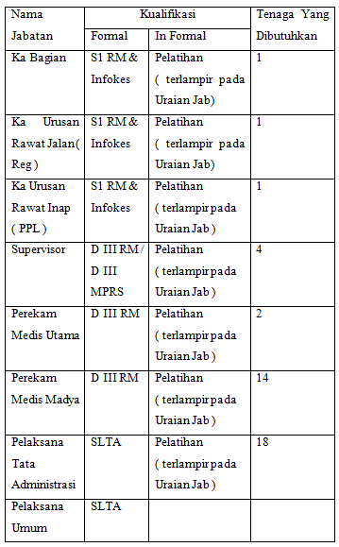
contoh pola ketenagaan rekam medik

Slide 19
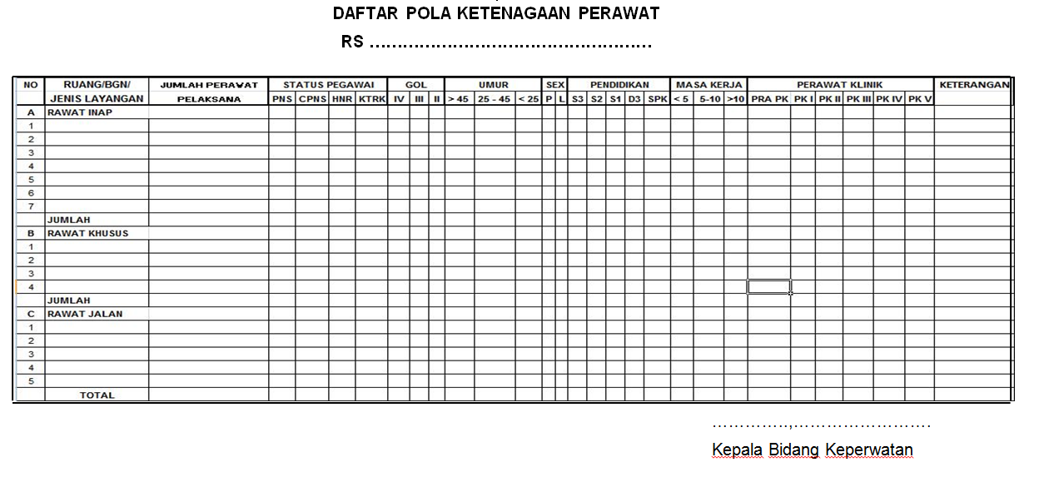

Slide 20
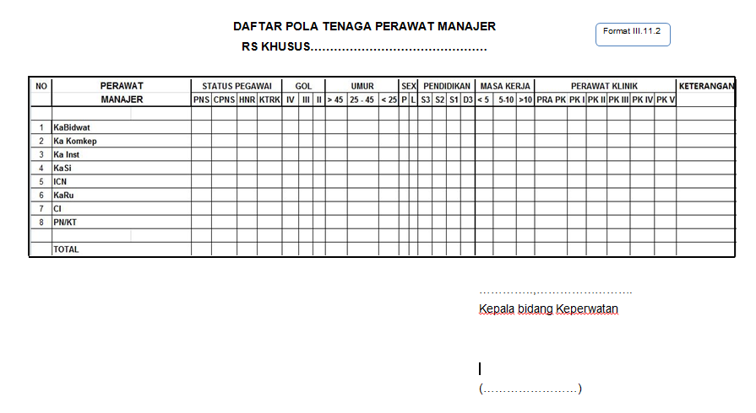

Slide 21
Tanggung jawab staf
Standar KPS 1.1.
Tanggung jawab staf dideskripsikan dalam uraian tugas
Uraian tugas
Uraian tugas masing-masing staf RS
Uraian tugas mereka yang termasuk kategori a) sampai dengan d)
Uraian tugas semua jajaran dan staf RS
Mereka yang kompeten melaksanakan asesmen dan asesmen ulang terhadap pasien, dan tanggung jawabnya ditetapkan secara tertulis (AP3 Ep5)

Slide 22
uraian tugas dibutuhkan oleh tenaga profesional kesehatan ketika :
Seseorang yang utamanya menjalankan tugas manajerial, seperti manajer departemen/unit kerja atau memiliki tugas ganda, di bidang klinis dan manajerial, dengan tanggung jawab manajerial yang ditetapkan di dalam uraian tugas
Seseorang yang memiliki beberapa tanggung jawab klinis, dimana dia tidak diberi kewenangan untuk berpraktik mandiri, sama seperti seorang praktisi mandiri yang sedang belajar tugas baru atau keteram-pilan baru (kewenangan dalam KPS.10 sbg alternatif )

Slide 23

Seseorang yang sedang dalam program pendidikan dan dibawah supervisi, dan program akademis menetapkan, untuk setiap tahap atau tingkat pelatihan, apa yang dapat dilakukan secara mandiri dan apa yang harus dibawah supervisi. Dalam hal ini, deskripsi program dapat berfungsi sebagai uraian tugas
Seseorang mendapat izin sementara untuk memberikan pelayanan di rumah sakit. (Pemberian kewenangan di KPS.10, sebagai alternatif)

Slide 24
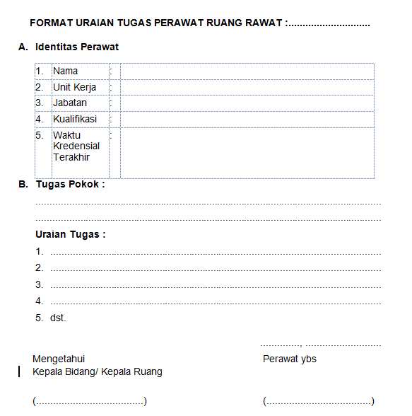
Contoh format uraian tugas perawat

Slide 25
Standar KPS 2
Pimpinan rumah sakit mengembangkan dan mengimplementasikan proses rekruitmen, evaluasi dan penugasan staf serta prosedur terkait lainnya sesuai yang diidentifikasi oleh rumah sakit
Dokumen
Kebijakan/Panduan/Spo → Rekruitmen
Sk Pengangkatan Staf
Proses Penerimaan Staf
Proses Evaluasi Kualifikasi Staf Baru
Proses Penetapan Staf
Keseragaman Proses Diseluruh RS Dan Bukti Implementasi Seluruh Proses

Slide 26
Standar KPS 3
Rumah sakit menggunakan proses yang ditentukan untuk memastikan bahwa pengetahuan dan ketrampilan staf klinis konsisten dengan kebutuhan pasien.
Standar KPS 4
Rumah sakit menggunakan proses yang ditentukan untuk memastikan pengetahuan dan ketrampilan staf non klinis konsisten dengan kebutuhan rumah sakit dan persyaratan jabatan/pekerjaan.

Slide 27
Kebijakan KPS staf Klinis
REKRUTMEN
KEBIJAKAN
KREDENSIAL
Staf Medis
Bukti Proses
Verifikasi dari sumber aslinya
Staf Keperawatan
Staf Kesehatan Prof Lainnya
ORIENTASI::
1. UMUM : RS, Mutu, Keselamatan Pasien, PPI
2. KHUSUS : Di Unit Pelayanan
PENUGASAN:
Staf Medis/Keperawatan : SPK dan RKK
Staf Kesehatan Prof Lainnya: SPKK (SURAT PENUGASAN KERJA KLINIS)
PENILAIAN/EVALUASI KINERJA :
1. AWAL: Staf klinis yan risiko tingii
2. Tahunan (semua staf)
3. Tuga tahunan (Rekredensial) untuk Staf Medis

Slide 28
Kebijakan KPS staf Non Klinis
REKRUTMEN
KEBIJAKAN
Bukti Proses
Verifikasi dari sumber aslinya
ORIENTASI::
1. UMUM : RS, Mutu, Keselamatan Pasien, PPI
2. KHUSUS : Di Unit Pelayanan
PENUGASAN: SURAT TUGAS
PENILAIAN/EVALUASI KINERJA :
Tahunan (semua staf)

Slide 29

Standar KPS 5
Ada informasi terdokumentasi untuk setiap staf Rumah Sakit.
Bukti Dokumen KPS 5
Regulasi ttg pemeliharaan informasi kepegawaian
Setiap staf harus punya satu file kepegawaian
Dalam file kepegawaian ada bukti:
Kualifikasi staf
Uraian tugas untuk staf
Riwayat pekerjaan (CV)
Bukti hasil evaluasi
Catatan pelatihan yang diikuti
Pemutakhiran file kepegawaian

Slide 30
Standar KPS 6
Rencana staf dikembangkan bersama-sama oleh para pimpinan, mengidentifikasi jumlah, jenis dan kualifikasi staf yang diinginkan
Dokumen :
Penetapan perencanaan SDM (Regulasi)
Proses penetapan perencanaan SDM
Penetapan perencanaan SDM didasarkan pada pola ketenagaan yang ditetapkan berdasarkan ketentuan/pedoman yang berlaku
Proses penetapan penugasan (penempatan/placement) staf/penugasan ulang
Penetapan tentang pelaksanaan alih tanggung jawab/ pendelegasian wewenang (misal pendelegasian tindakan tertentu dari dokter kepada perawat harus tertulis)

Slide 31
AP 6.3. Pelayanan Radiologi dan Diagnostik Imajing
EP 5
Ada penetapan staf yang melakukan pemeriksaan diagnostik dan imajing, atau yang mengarahkan atau yang mensupervisi.
Staf yang kompeten dan pengalaman yang memadai melaksanakan pemeriksaan diagnostik dan imajing (lihat juga KPS.4, EP 1).
Staf yang kompeten dan pengalaman yang memadai menginterpretasi hasil pemeriksaan (lihat juga KPS.4, EP 1).
Staf yang kompeten yang memadai, memverifikasi dan membuat laporan hasil pemeriksaan
Tersedia staf dalam jumlah yang adekuat untuk memenuhi kebutuhan pasien (lihat juga TKP.5.2, EP 3 dan KPS.6, EP 3)
Staf supervisor yang kompeten dan berpengalaman yang memadai.

Slide 32
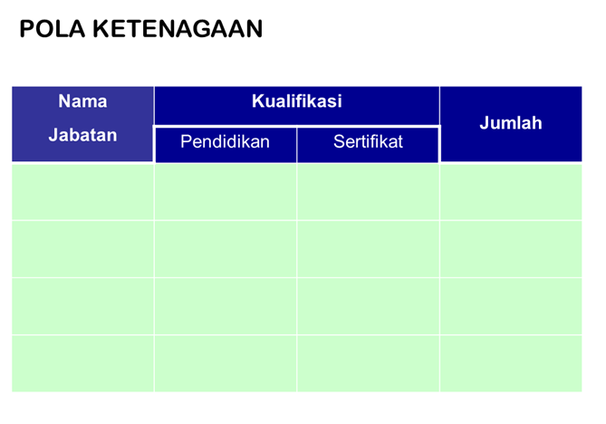

Slide 33
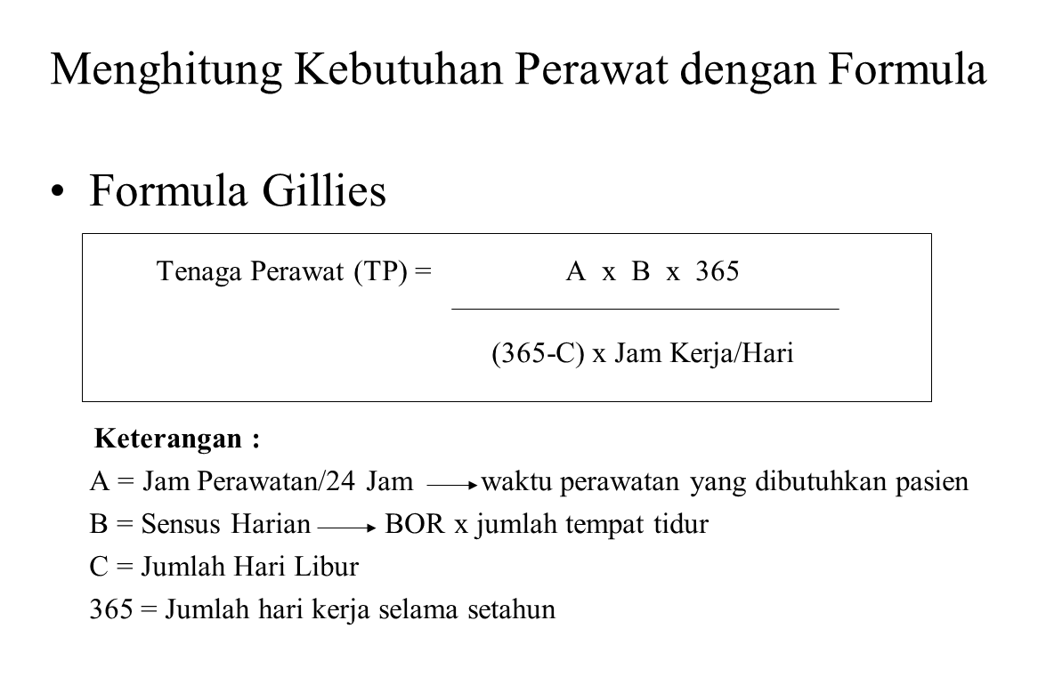
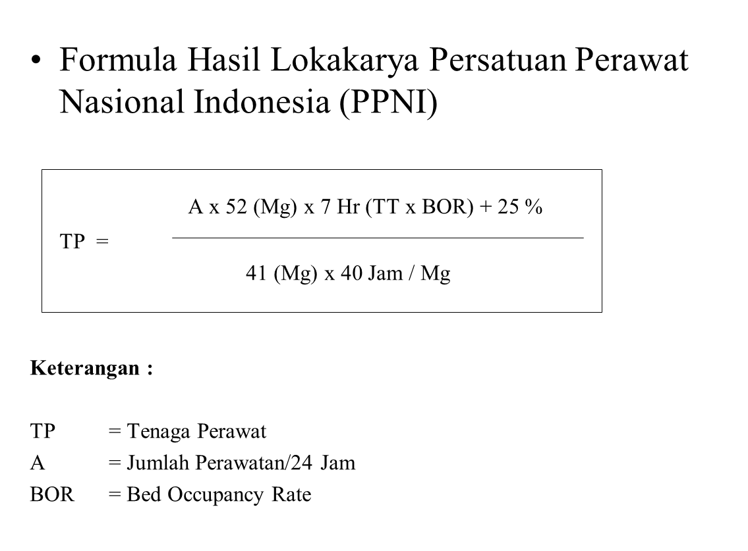

Slide 34
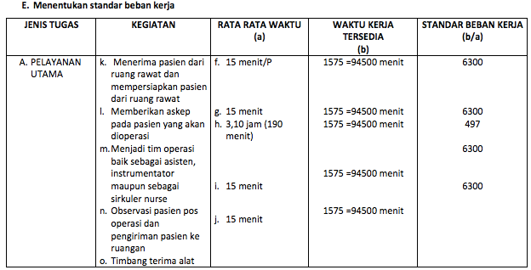
WORKLOAD INDICATOR STAF NEED (WISN)

Slide 35
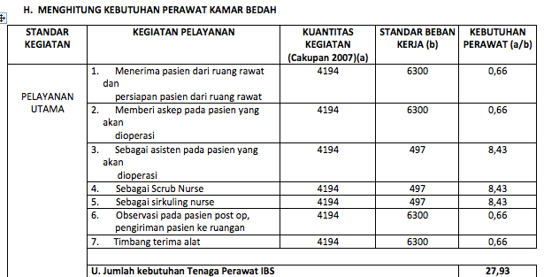

Slide 36

Standar KPS 6.1.
Rencana staf direview secara terus-menerus dan diperbaharui bila diperlukan.
Dokumen :
Evaluasi Penempatan / Placement staf dan pola ketenagaan
Pelaksanaan revisi pola ketenagaan
Panduan rotasi & mutasi karyawan

Slide 37
ORIENTASI DAN PENDIDIKAN
ORIENTASI UMUM,ORIENTASI KHUSUS, DIKLAT

Slide 38
Orientasi dan Pendidikan
Standar KPS 7
Seluruh staf, baik klinis maupun nonklinis dilakukan orientasi di rumah sakit, pada unit kerja atau unit pelayanan dimana mereka bertugas dan bertanggungjawab pada tugas khusus sesuai penugasan dan penempatan mereka.
Dokumen :
Pelaksanaan orientasi staf baru
Pelaksanaan orientasi karyawan kontrak (outsourcing)
Pelaksanaan orientasi tenaga sukarela kalau ada
Pelaksanaan orientasi mahasiswa atau pelajar magang

Slide 39
Standar KPS 8
Setiap staf memperoleh pendidikan dan pelatihan, baik in-service, maupun pendidikan dan pelatihan lain untuk menjaga dan meningkatkan keterampilan dan pengetahuan mereka.
  RENCANA KERJA ANGGARAN
  Program Diklat RS
  Bukti pelaksanaan Diklat dan Sertifikatnya
  Proses identifikasi kebutuhan pelatihan (TNA) sesuai kebutuhan kegiatan peningkatan mutu dan keselamatan pasien
  Proses perencanaan pelatihan
  Kontinuitas pelatihan karyawan
  Diklat yang dilaksanakan disesuaikan dengan kompetensi dalam standar profesi

Slide 41
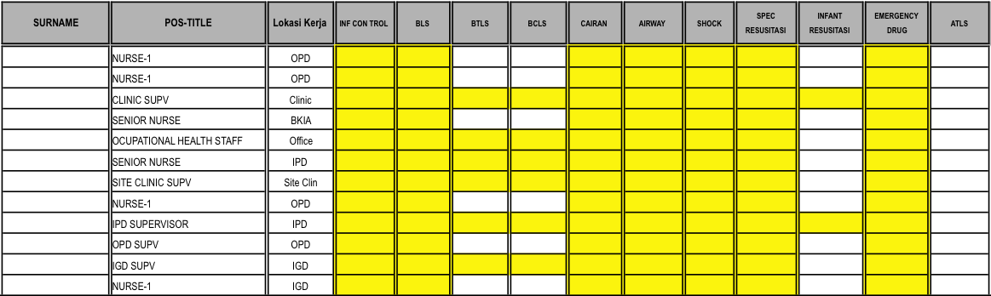

Slide 42
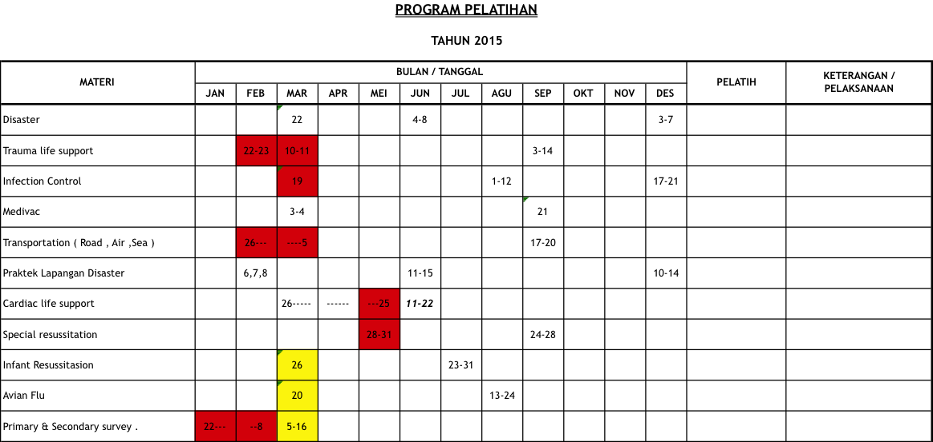

Slide 43
Standar KPS 8.1.
Staf rumah sakit yang memberikan asuhan pasien dan staf lain yang diidentifikasi oleh rumah sakit dilatih dan dapat mendemontrasikan kemampuan dalam teknik resusitasi.
Bukti pelaksanaan pelatihan BHD/cardiac life support dan staf diminta mendemokan
Sertifikat pelatihan cardiac life support/RJP
Refreshing tiap dua tahun

Slide 44
Standar KPS 8.2.
Rumah sakit menyediakan fasilitas dan waktu untuk pendidikan dan pelatihan staf.
Dokumen :
Program diklat RS dan Unit kerja dan alokasi waktu diklat untuk staf
Bukti pelaksanaan pelatihan
Fasilitas Diklat
Sertifikat pelatihan
Perhitungan rerata pelatihan per orang pertahun.

Slide 45
Standar KPS 8.3.
Pendidikan professional kesehatan, bila dilakukan dalam rumah sakit, berpedoman pada parameter yang ditentukan oleh program akademik
Dokumen :
SK clinical instructur / SK Dokter Pendidik Klinik
Bukti pelaksanaan pendidikan dan pelatihan dan sertifikatnya
Proses evaluasi program pelatihan
Laporan akademik bagi staf yang mengikuti pendidikan dengan biaya rumah sakit
Data staf yang mengikuti pelatihan di rumah sakit
Data izin, ijasah dan sertifikat pelatihan staf rumah sakit
Tersedianya nara sumber dan clinical instructur yang kompeten
Pelaksanaan orientasi dan pelatihan yang terintegrasi dengan program mutu, keselamatan pasien dan PPI

Slide 46
Apa yang Harus Dilakukan Program Diklat RS
Punya mekanisme pengawasan diklat
Memakai kurikulum dari program akademik
Punya catatan lengkap dari semua peserta Diklat
Punya dokumentasi dari status pendaftaran, izin atau sertifikasi dan kualifikasi akademik dari para peserta pelatihan
Punya supervisor untuk setiap jenis dan tingkat pelatihan
Peserta pelatihan menjalani orientasi di Rumah sakit khususnya tentang mutu, keselamatan pasien, pencegahan dan pengendalian infeksi dan program lainnya.

Slide 47

Standar KPS 8.4.
Rumah sakit menyediakan Program Kesehatan dan Keselamatan Staf
Dokumen :
Program kerja K3 RS
Program pelayanan kesehatan staf
Program vaksinasi dan imunisasi
SPO penanganan staf yg terpapar penyakit infeksius terkait program PPI dan bukti pelaksanaan

Slide 48
terima kasih ..

